Slide 1


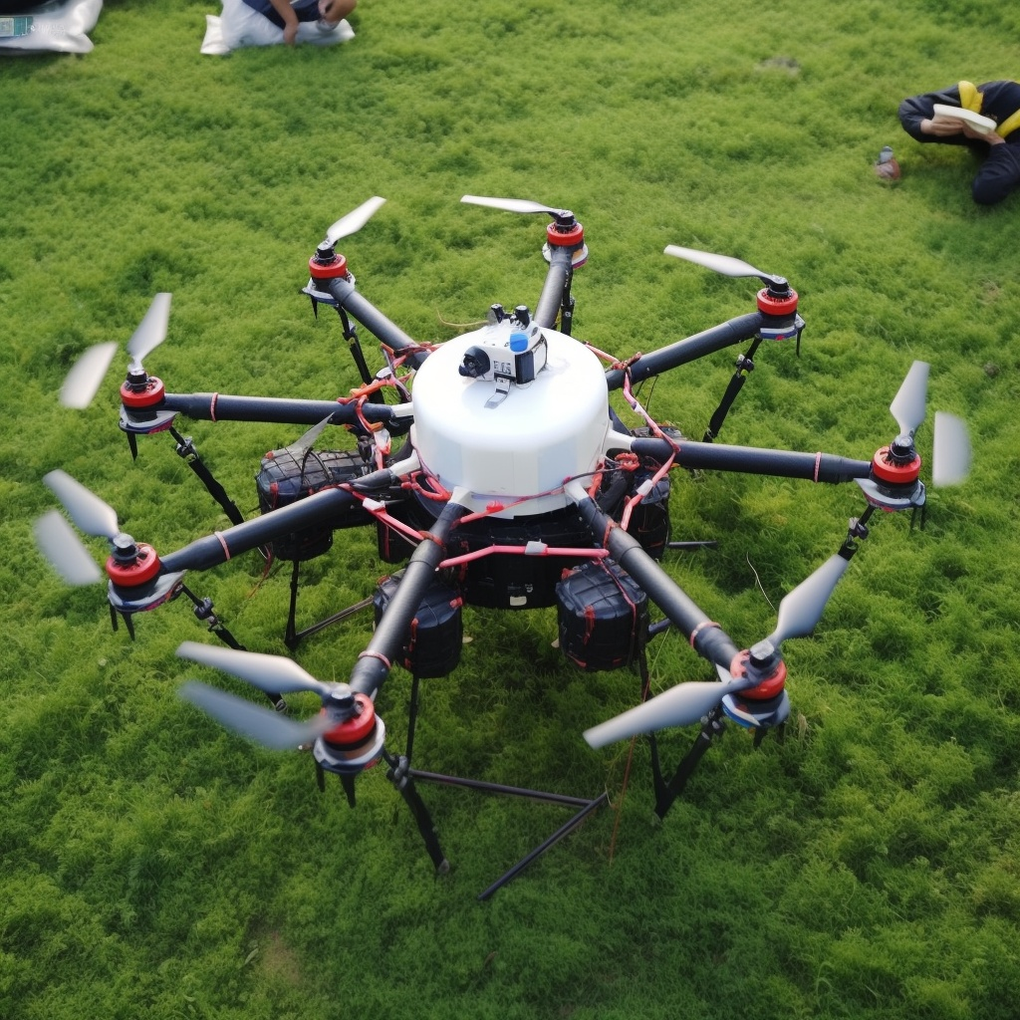
ДОСТУПНЫЙ ОТЕЧЕСТВЕННЫЙ БПЛА МУЛЬТИРОТОРНОГО ТИПА ДЛЯ АГРОПРОМЫШЛЕННОГО КОМПЛЕКСА «KONDOR»
Автор проекта:
Ефименко Демид Дмитриевич
Научный руководитель:
д.т.н Хакимов Рамиль Тагирович

Slide 2
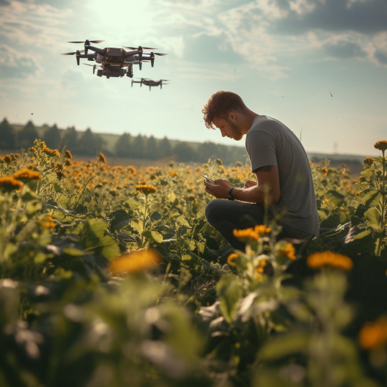
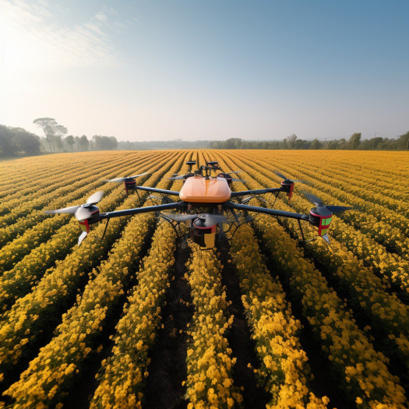
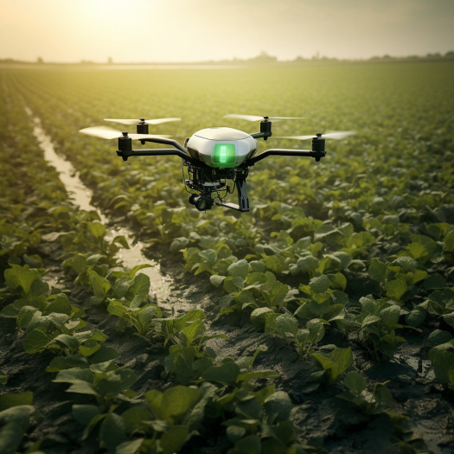

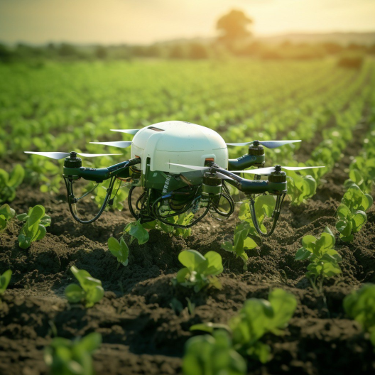
Актуальность проекта
ЭКОНОМИКА
потребность экономики РФ в специалистах, умеющих грамотно собирать, эксплуатировать и выполнять ремонт БВС
ПОЛИТИКА
НИЗКАЯ СТОИМОСТЬ
И ДОСТУПНОСТЬ
проект полностью отвечает актуальным задачам внутренней политике РФ
стоимость и доступность дронов отечественной разработки, их дальнейшего сервисного обслуживания, а так же доступность образовательных программ

Slide 3
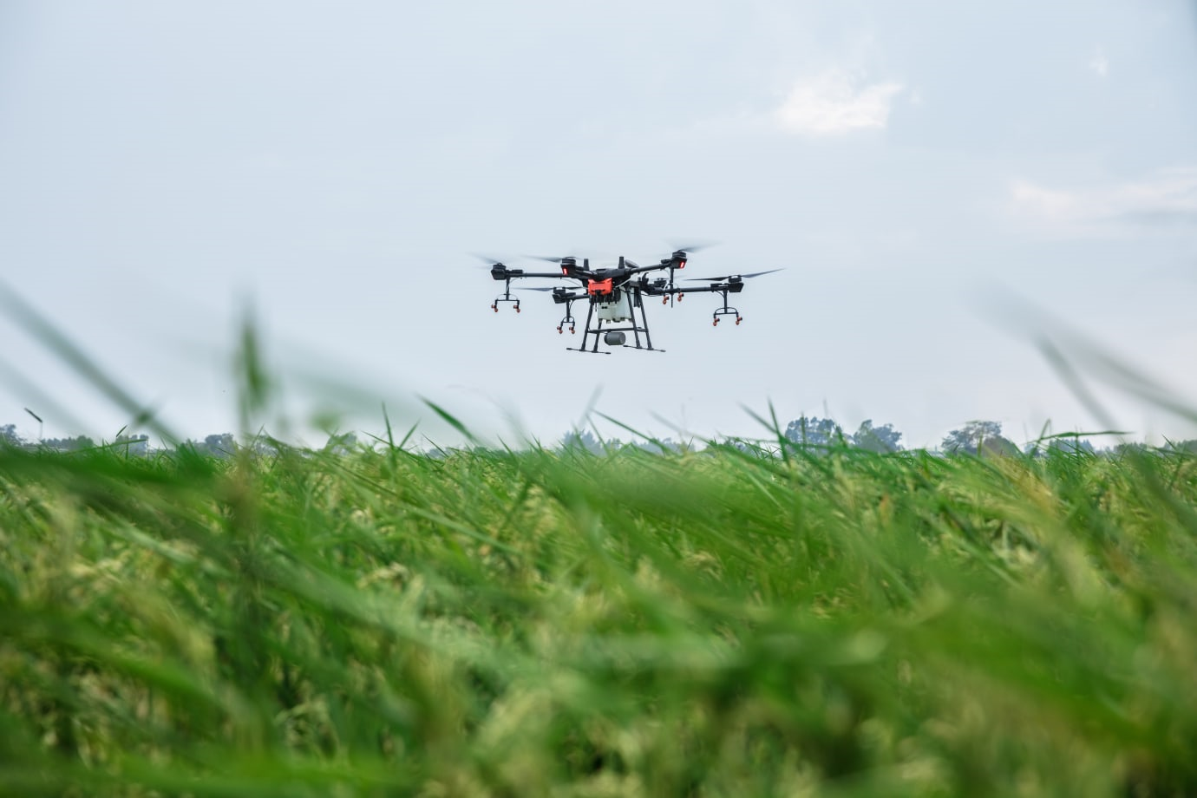
Проблема
Дороговизна предложений, находящихся сейчас на рынке.
Отсутствие универсальных решений.
Слабая сервисная поддержка

Slide 4
Решение
Беспилотный летательный аппарат для агропромышленного комплекса, который сможет выполнять работы по внесению химии для обработки различных сельскохозяйственных культур в жидком и твердом виде, выполнять сеяние, создавать NDVI карты (карты растительности), кадастровые карты, обнаруживать болезни растений и локально решать проблему, не применяя для этого тяжелую технику. За счет БПЛА KONDOR можно будет создавать цифровых двойников с.х угодий и прогнозировать различные сценарии событий на данном участке. Все описанные выше операции будут выполняться на одной раме бпла мультироторного типа с 6 лучевой конструкцией собственной разработки за счет быстросъемных креплений для навесного оборудования, такого как: мультиспектральная камера, rtk камера, бак для жидкости, бак для твердых удобрений.

Slide 5
Рынок
Модель | Цена
DJI Agras T10 | 1.338.700 р
AgDy | 1.755.000 р
XAG V40 | 1.521.000 р
XAG P100 | 1.526.400 р
Наше решение | 870.534 р
* Все цены представлены без учета стоимости дополнительного оборудования
Курс доллара 93.7р

Slide 6
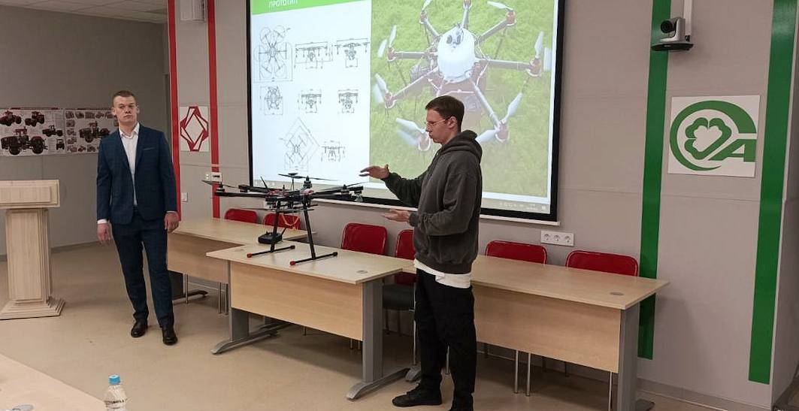
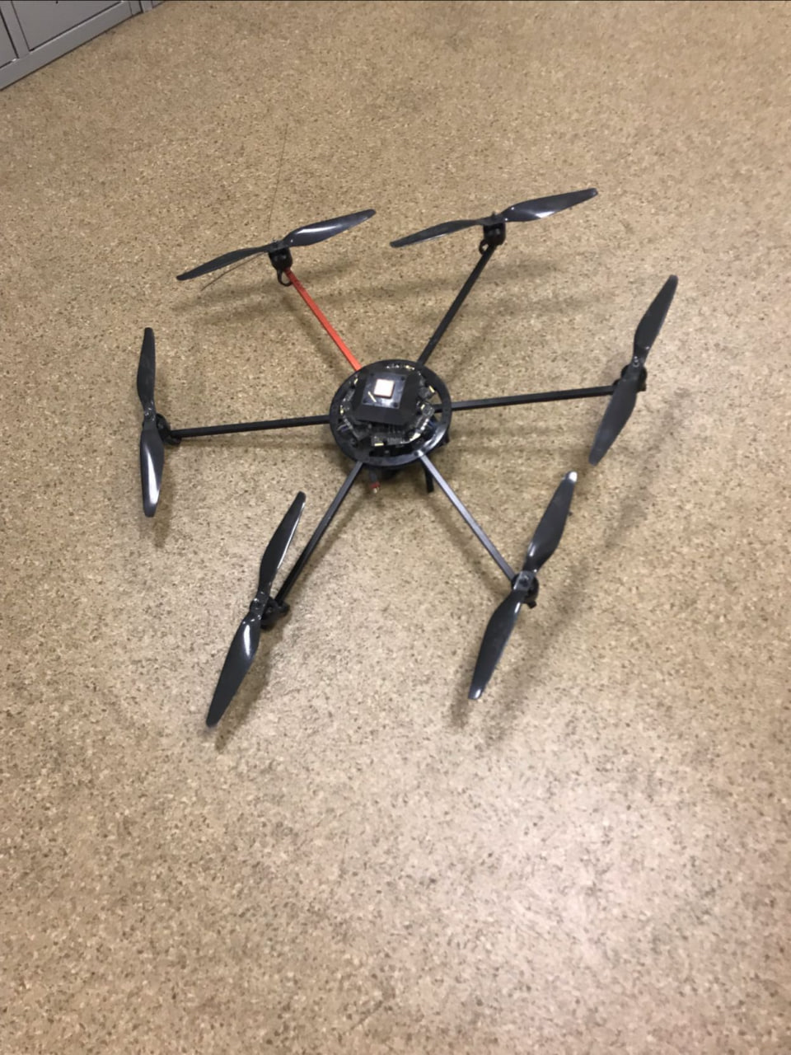
Текущие результаты
Более 20 успешно собранных и введенных в работу грузовых
БПЛА со взлетной массой 30 кг и менее

Slide 7
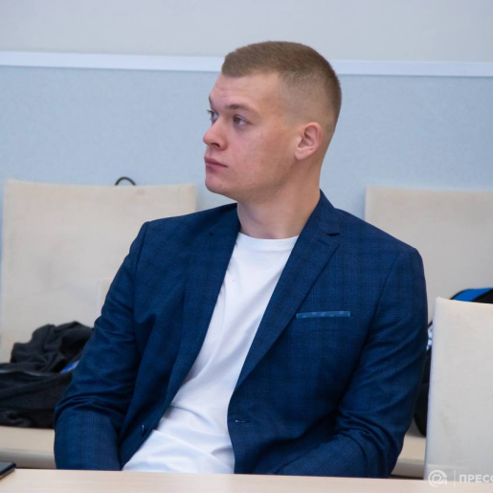
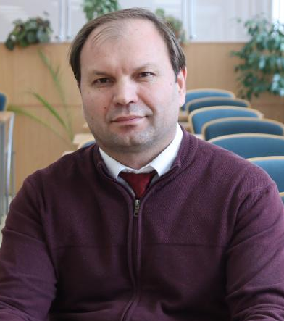
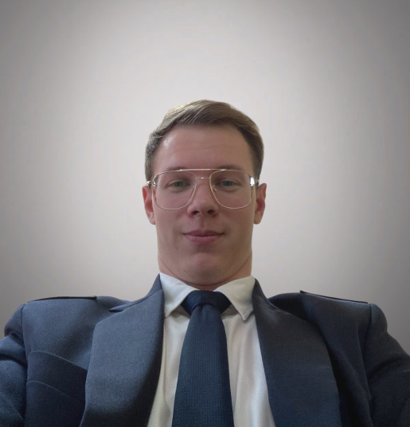
Команда
Ключевые члены ваше команды (CEO, CTO и СMO), опыт и компетенции;
Ефименко Демид Дмитриевич
Д.т.н Хакимов Рамиль Тагирович
Ерофеев Артем Сергеевич
СЕО
Наставник проекта
СТО

Slide 8





Планы развития
Планы развития, потребности и предложение для того, кому вы адресуете презентацию.
Разработка методического пособия и подготовка к запуску новой образовательной программы
Презентация готового дрона
Изготовление конструкторской разработки
10.01.2024-01.03.2024
20.04.2024
01.05.2024-10.07.2024
05.10.2023-31.12.2023
20.03.2024-15.04.2024
Подготовка ТЗ и начало создания конструкторской разработки, закупка оборудования и комплектующих
Проведений испытаний

Slide 9
Контакты
Сайт
Телефон
email
https://t.me/terraskysolutions
+7 (921) 860-91-65
efimov.demid@gmail.com

